Slide 1
CONVICCIÓN
INTRODUCCIÓN:
La palabra convicción es:
1. Certeza.
2. Persuasión.
3. Seguridad.
4. Convencimiento.
5. Certidumbre.
Es estar convencido de algo y defender lo que cree.
Dios desea que los cristianos tengamos convicciones fuertes y determinadas en nuestras vidas.

Slide 2
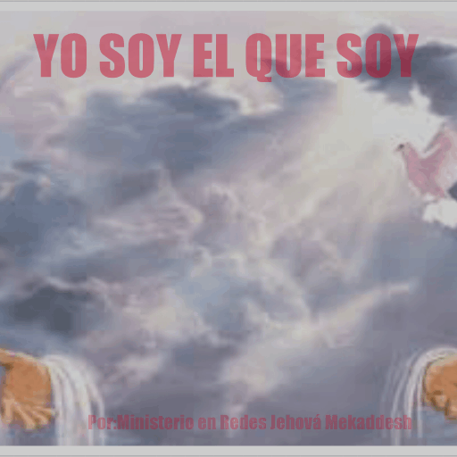
CONVICCIÓN ES CREER. (FE).
Creer (Fe) es obedecer.
1. Sin fe (Convicción).
Es imposible agradar a Dios.
HebREOS.11:6.
Y sin fe es imposible agradar a Dios; porque es necesario que el que se acerca a Dios crea que El existe, y que es remunerador de los que le buscan.
2. La fe es certeza (Convicción).
De lo que se espera, y la convicción afirma creer sin ver.
HebREOS.11:1.
Ahora bien, la fe es la certeza de lo que se espera, la convicción de lo que no se ve.

Slide 3

3. Creer sin acción (Convicción).
Es creer en vano.
SANTIAGO.2:20.
Pero, ¿estás dispuesto a admitir, oh hombre vano, que la fe sin obras es estéril?
La Convicción hace al hombre sentirse seguro por lo que cree, y por la certeza de lo que cree, obedeciendo las instrucciones.
1. Enoc por la fe (Convicción) fue traspuesto para no ver muerte.
HebREOS.11:5.
Por la fe Enoc fue trasladado al cielo para que no viera muerte; Y NO FUE HALLADO PORQUE DIOS LO TRASLADO; porque antes de ser trasladado recibió testimonio de haber agradado a Dios.

Slide 4
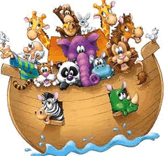
2. Noé por la fe (Convicción) cuando fue advertido por Dios acerca de cosas que aun no se veían, con temor preparo el arca.
(Se aseguro) para salvarse.
HebREOS.11:7.
Por la fe Noé, siendo advertido por Dios acerca de cosas que aún no se veían, con temor preparó un arca para la salvación de su casa, por la cual condenó al mundo, y llegó a ser heredero de la justicia que es según la fe.
3. Abraham por la fe (Convicción) siendo llamado, obedeció para salir al lugar que había de recibir como herencia (Se aseguro) salió para recibirla.
HebREOS.11:8.

Slide 5
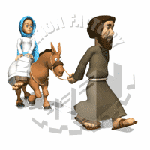
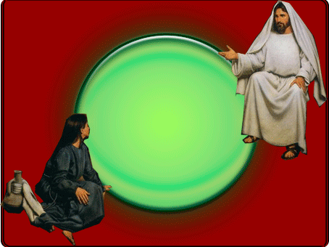
Por la fe Abraham, al ser llamado, obedeció, saliendo para un lugar que había de recibir como herencia; y salió sin saber adónde iba.
Es en vano creer sin convicción.
Creer en Jesús.
Juan.3:16.
Porque de tal manera amó Dios al mundo, que dio a su Hijo unigénito, para que todo aquel que cree en El, no se pierda, mas tenga vida eterna.
Es obedecer.
II Juan.9.

Slide 6

Todo el que se desvía y no permanece en la enseñanza de Cristo, no tiene a Dios; el que permanece en la enseñanza tiene tanto al Padre como al Hijo.
Por que nadie ama a Jesús sin primero creer en él.
HebREOS.11:6.
Y sin fe es imposible agradar a Dios; porque es necesario que el que se acerca a Dios crea que El existe, y que es remunerador de los que le buscan.
Y amar es obedecer.
Juan.14:15.
Si me amáis, guardaréis mis mandamientos.

Slide 7

JUAN.15:14.
Vosotros sois mis amigos si hacéis lo que yo os mando.
Tener convicción es creer en lo que Dios nos manda y nos dice.
No importa si es contrario a lo que nosotros creemos y hacemos.
La convicción es ser firme creer lo que dios nos manda en su palabra.
Nos parezca lógico o no tenemos que hacer lo que Dios nos dice si tenemos convicción.
Vamos a obedecer y creer lo que dios nos manda siempre.

Slide 8

CONVICCIÓN ES VALOR.
La convicción defiende lo que cree.
1. La convicción hace frente a la oposición que sea.
Como Esteban.
Hechos.6:8-13.
Y Esteban, lleno de gracia y de poder, hacía grandes prodigios y señales entre el pueblo.
V.9.
Pero se levantaron algunos de la sinagoga llamada de los Libertos, incluyendo tanto cireneos como alejandrinos, y algunos de Cilicia y de Asia, y discutían con Esteban.

Slide 9

V.10.
Pero no podían resistir a la sabiduría y al Espíritu con que hablaba.
V.11.
Entonces, en secreto persuadieron a algunos hombres para que dijeran: Le hemos oído hablar palabras blasfemas contra Moisés y contra Dios.
V.12.
Y alborotaron al pueblo, a los ancianos y a los escribas, y cayendo sobre él , lo arrebataron y lo trajeron en presencia del concilio.

Slide 10

V.13.
Y presentaron testigos falsos que dijeron: Este hombre continuamente habla en contra de este lugar santo y de la ley;
Hechos.7:51-60.
Vosotros, que sois duros de cerviz e incircuncisos de corazón y de oídos, resistís siempre al Espíritu Santo; como hicieron vuestros padres, así también hacéis vosotros.
V.52.
¿A cuál de los profetas no persiguieron vuestros padres? Ellos mataron a los que antes habían anunciado la venida del Justo, del cual ahora vosotros os hicisteis traidores y asesinos;

Slide 11
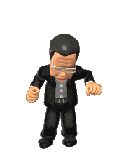
V.53.
vosotros que recibisteis la ley por disposición de ángeles y sin embargo no la guardasteis.
V.54.
Al oír esto, se sintieron profundamente ofendidos, y crujían los dientes contra él.
V.55.
Pero Esteban, lleno del Espíritu Santo, fijos los ojos en el cielo, vio la gloria de Dios y a Jesús de pie a la diestra de Dios;
V.56.
y dijo: He aquí, veo los cielos abiertos, y al Hijo del Hombre de pie a la diestra de Dios.

Slide 12

V.57.
Entonces ellos gritaron a gran voz, y tapándose los oídos arremetieron a una contra él.
V.58.
Y echándolo fuera de la ciudad, comenzaron a apedrearle; y los testigos pusieron sus mantos a los pies de un joven llamado Saulo.
V.59.
Y mientras apedreaban a Esteban, él invocaba al Señor y decía: Señor Jesús, recibe mi espíritu.
V.60.

Slide 13
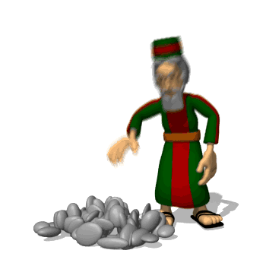
Y cayendo de rodillas, clamó en alta voz: Señor, no les tomes en cuenta este pecado. Habiendo dicho esto, durmió.
2. La convicción es la posición que toma la mente persuadida de lo que cree, como Abraham.
Hebreos.11:17-19.
Por la fe Abraham, cuando fue probado, ofreció a Isaac; y el que había recibido las promesas ofrecía a su único hijo;
V.18.
fue a él a quien se le dijo: EN ISAAC TE SERA LLAMADA DESCENDENCIA.
V.19.

Slide 14

El consideró que Dios era poderoso para levantar aun de entre los muertos, de donde también, en sentido figurado, lo volvió a recibir.
3. La convicción es decir la verdad.
Como Pablo que estuvo dispuesto a hacerse enemigo de los Gálatas.
Gálatas.4:16.
¿Me he vuelto, por tanto, vuestro enemigo al deciros la verdad?
como Micaías.
II Cronicas.18:6-7; 11-17.
Pero Josafat dijo: ¿No queda aún aquí algún profeta del SEÑOR para que le consultemos?

Slide 15
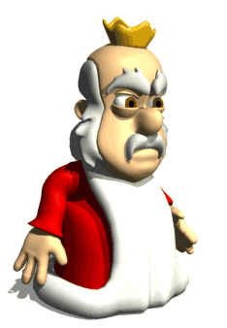
V.7.
Y el rey de Israel dijo a Josafat: Todavía queda un hombre por medio de quien podemos consultar al SEÑOR, pero lo aborrezco, porque nunca profetiza lo bueno en cuanto a mí, sino siempre lo malo. Es Micaías, hijo de Imla. Pero Josafat dijo: No hable el rey así.
V.11.
Y todos los profetas profetizaban así, diciendo: Sube a Ramot de Galaad y tendrás éxito, pues el SEÑOR la entregará en manos del rey.
V.12.

Slide 16
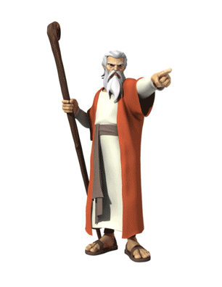
Y el mensajero que fue a llamar a Micaías le habló, diciendo: He aquí, las palabras de los profetas son unánimes en favor del rey. Por esto te ruego que tu palabra sea como la de uno de ellos, y hables favorablemente.
V.13.
Pero Micaías dijo: Vive el SEÑOR, que lo que mi Dios me diga, eso hablaré.
V.14.
Y cuando llegó al rey, el rey le dijo: Micaías, ¿iremos a Ramot de Galaad a pelear, o debo desistir? El respondió: Sube y tendrás éxito, porque serán entregados en tu mano.

Slide 17
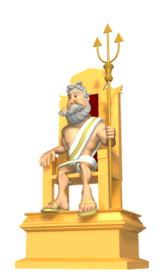
V.15.
Entonces el rey le dijo: ¿Cuántas veces he de tomarte juramento de que no me digas más que la verdad en el nombre del SEÑOR?
V.16.
Y él respondió: Vi a todo Israel esparcido por los montes, como ovejas sin pastor; y el SEÑOR dijo: "Estos no tienen señor; que cada uno vuelva a su casa en paz."
V.17.
Y el rey de Israel dijo a Josafat: ¿No te dije que no profetizaría lo bueno acerca de mí, sino lo malo?

Slide 18
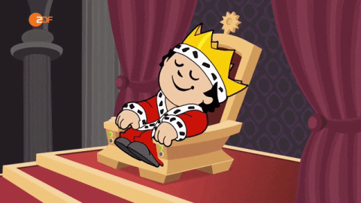
Aunque esto les costo la cárcel.
V.22-26.
Y ahora, he aquí, el SEÑOR ha puesto un espíritu de mentira en boca de estos tus profetas, pues el SEÑOR ha decretado el mal contra ti.
V.23.
Entonces se acercó Sedequías, hijo de Quenaana, y golpeó a Micaías en la mejilla, y dijo: ¿Cómo pasó el Espíritu del SEÑOR de mí para hablarte a ti?
V.24.
Respondió Micaías: He aquí, tú lo verás aquél día en que entres en un aposento interior para esconderte.

Slide 19
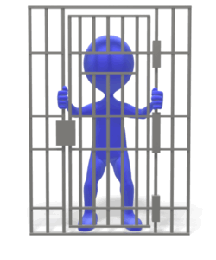
V.25.
Y el rey de Israel dijo: Tomad a Micaías y devolvedlo a Amón, gobernador de la ciudad, y a Joás, hijo del rey;
V.26.
y decid: "Así dice el rey: 'Echad a éste en la cárcel, y alimentadlo con poco pan y poca agua hasta que yo vuelva en paz.’”
4. La convicción implica madures espiritual. Que no se deja engañar para variar, como niño.
Efesios.4:14.
para que ya no seamos niños, sacudidos por las olas y llevados de aquí para allá por todo viento de doctrina, por la astucia de los hombres, por las artimañas engañosas del error;

Slide 20
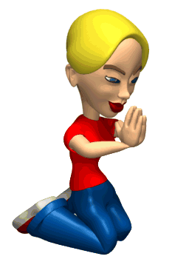
5. La convicción es confianza en lo que somos y seremos frente a Dios.
I Juan.4:17.
En esto se perfecciona el amor en nosotros, para que tengamos confianza en el día del juicio, pues como El es, así somos también nosotros en este mundo.
6. La convicción es estar firme, como Daniel en orar a Dios aunque lo echaran a los leones.
Daniel.6:10, 24.
Cuando Daniel supo que había sido firmado el documento, entró en su casa (en su aposento superior tenía ventanas abiertas en dirección a Jerusalén), y como lo solía hacer antes, continuó arrodillándose tres veces al día, orando y dando gracias delante de su Dios.

Slide 21
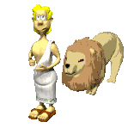
V.24.
El rey dio órdenes que trajeran a aquellos hombres que habían acusado falsamente a Daniel, y que los echaran, a ellos, a sus hijos y a sus mujeres en el foso de los leones. No habían llegado aún al fondo del foso, cuando ya los leones se habían apoderado de ellos y triturado todos sus huesos.
La convicción es ser fiel en lo que cree, como el caso de los jóvenes fieles a Dios.
Daniel.3:6, 14-18, 24-27.
pero el que no se postre y adore, será echado inmediatamente en un horno de fuego ardiente.

Slide 22
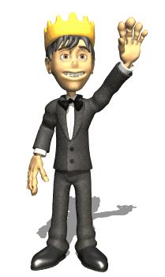
V.14.
Habló Nabucodonosor y les dijo: ¿Es verdad Sadrac, Mesac y Abed-nego que no servís a mis dioses ni adoráis la estatua de oro que he levantado?
V.15.
¿Estáis dispuestos ahora, para que cuando oigáis el sonido del cuerno, la flauta, la lira, el arpa, el salterio, la gaita y toda clase de música, os postréis y adoréis la estatua que he hecho? Porque si no la adoráis, inmediatamente seréis echados en un horno de fuego ardiente; ¿y qué dios será el que os libre de mis manos?

Slide 23

V.16.
Sadrac, Mesac y Abed-nego respondieron y dijeron al rey Nabucodonosor: No necesitamos darte una respuesta acerca de este asunto.
V.17.
Ciertamente nuestro Dios a quien servimos puede librarnos del horno de fuego ardiente; y de tu mano, oh rey, nos librará.
V.18.
Pero si no lo hace, has de saber, oh rey, que no serviremos a tus dioses ni adoraremos la estatua de oro que has levantado.

Slide 24
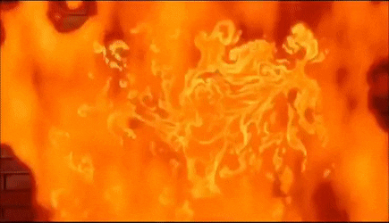
V.24.
Entonces el rey Nabucodonosor se espantó, y levantándose apresuradamente preguntó a sus altos oficiales: ¿No eran tres los hombres que echamos atados en medio del fuego? Ellos respondieron y dijeron al rey: Ciertamente, oh rey.
V.25.
El rey respondió y dijo: ¡Mirad! Veo a cuatro hombres sueltos que se pasean en medio del fuego sin sufrir daño alguno, y el aspecto del cuarto es semejante al de un hijo de los dioses.
V.26.

Slide 25
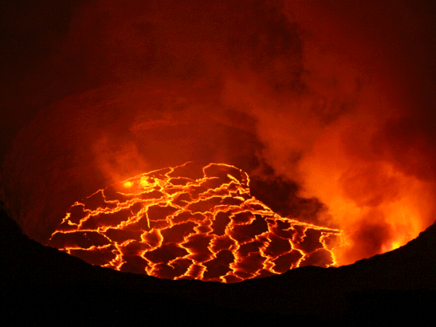
Entonces Nabucodonosor se acercó a la puerta del horno de fuego ardiente y dijo: Sadrac, Mesac y Abed-nego, siervos del Dios Altísimo, salid y venid acá. Entonces Sadrac, Mesac y Abed-nego salieron de en medio del fuego.
V.27.
Y los sátrapas, los prefectos, los gobernadores y los altos oficiales del rey se reunieron para ver a estos hombres, cómo el fuego no había tenido efecto alguno sobre sus cuerpos, ni el cabello de sus cabezas se había chamuscado, ni sus mantos habían sufrido daño alguno, ni aun olor del fuego había quedado en ellos.

Slide 26
La convicción es ser celoso de lo que cree.
Es mostrar su carácter y actitud de lo que cree.
Hechos.22:3.
Yo soy judío, nacido en Tarso de Cilicia, pero criado en esta ciudad, educado bajo Gamaliel en estricta conformidad a la ley de nuestros padres, siendo tan celoso de Dios como todos vosotros lo sois hoy.
Tito.2:14.
quien se dio a sí mismo por nosotros, para REDIMIRNOS DE TODA INIQUIDAD y PURIFICAR PARA SI UN PUEBLO PARA POSESION SUYA, celoso de buenas obras.

Slide 27
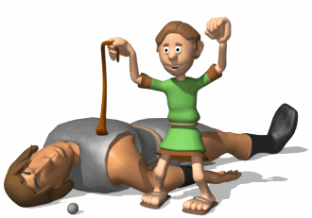
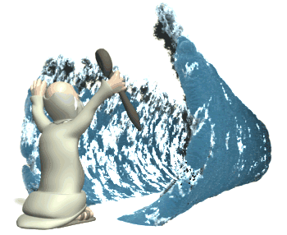
La convicción es fuerza- valor. Que da animo, por la certeza de lo cree sintiéndose seguro en sí.
Como David al pelear con Goliat.
I SamUEL.17:23-51.
1. Israel paso el mar rojo por fe (Convicción).
Seguros que pasarían Salvos.
Hebreos.11:29.
Por la fe pasaron el mar Rojo como por tierra seca, y cuando los egipcios lo intentaron hacer, se ahogaron.
2. Israel esperaba que cayeran los muros de Jericó, por fe (Convicción).
Rodeando siete días la ciudad.

Slide 28

Hebreos.11:30.
Por la fe cayeron los muros de Jericó, después de ser rodeados por siete días.
3. La convicción es dejar todo por seguir a Cristo.
Mateo.10:37-39.
El que ama al padre o a la madre más que a mí, no es digno de mí; y el que ama al hijo o a la hija más que a mí, no es digno de mí.
V.38.
Y el que no toma su cruz y sigue en pos de mí, no es digno de mí.
V.39.

Slide 29
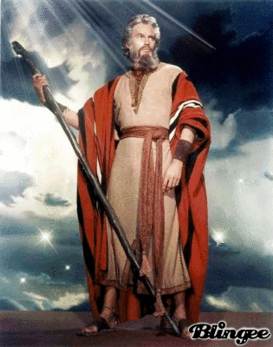
El que ha hallado su vida, la perderá; y el que ha perdido su vida por mi causa, la hallará.
Como Moisés que dejo todo.
Hebreos.11:24-27.
Por la fe Moisés, cuando era ya grande, rehusó ser llamado hijo de la hija de Faraón,
V.25.
escogiendo antes ser maltratado con el pueblo de Dios, que gozar de los placeres temporales del pecado,
V.26.
considerando como mayores riquezas el oprobio de Cristo que los tesoros de Egipto; porque tenía la mirada puesta en la recompensa.

Slide 30
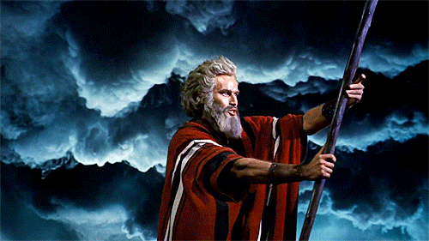
V.27.
Por la fe salió de Egipto sin temer la ira del rey, porque se mantuvo firme como viendo al Invisible.
La convicción sin valor es vana.
Sino tenemos valor para enfrentarnos a los retos que se nos presentan cuando dios nos manda a hacer lo que el dice no sirve de nada.
La convicción es tener valor para hacer lo que dios manda cueste lo que cueste.
No importa la dificultad que se nos presente.

Slide 31
CONCLUSIÓN:
La convicción es creer tener fe.
Es tener valor.
Defender lo que uno cree.
Es decir siempre la verdad, aunque nos hagamos enemigos de la persona.
Recodemos el que tiene convicción tiene que probarlo como él que es sabio.
Santiago.3:13.
¿Quién es sabio y entendido entre vosotros? Que muestre por su buena conducta sus obras en mansedumbre de sabiduría.
Debemos de demostrar nuestras convicciones, aunque sea difícil en ciertas circunstancias.

Slide 32

POR SU FINA ATENCIÓN.
DIOS NOS BENDIGA A TODOS.

